Slide 1

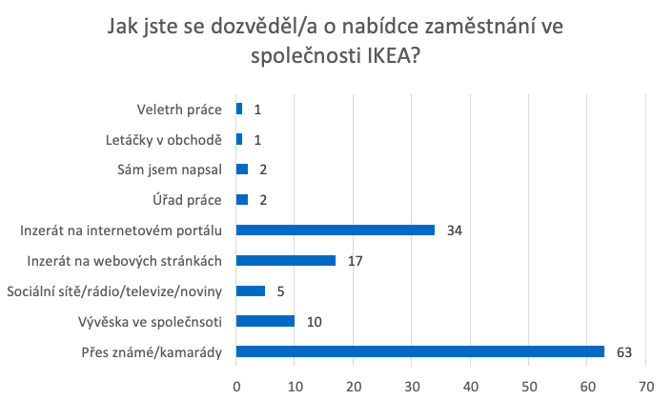
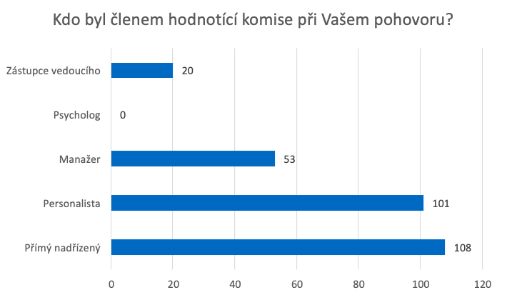
Získávání a výběr zaměstnanců ve společnosti IKEA
Student: Tereza Kuklová
Vedoucí práce: Ing. Martin Šikýř, Ph.D.
Akademický rok: 2018/2019
Abstrak
Bakalářská práce zkoumá proces získávání a výběru pracovníků ve společnosti IKEA s cílem posoudit uplatňované postupy, určit možné problémy a navrhnout vhodná zlepšení. Teoretická část vychází z odborné literatury a vymezuje proces získávání a výběru pracovníků. Praktická část představuje společnost IKEA a analyzuje proces získávání a výběru pracovníků v této společnosti, a to s využitím interních dokumentů, rozhovoru s personalistou a dotazníkového šetření mezi zaměstnanci společnosti. Výsledkem práce jsou návrhy na zlepšení procesu získávání a výběru pracovníků ve společnosti.
Cíl práce
Cílem práce je zhodnotit získávání a výběr zaměstnanců ve vybrané organizaci, posoudit uplatňované postupy, určit možné problémy a navrhnout vhodné změny.
Abstract
The bachelor thesis examines the process of recruitment and selection at IKEA in order to assess the applied procedures, identify possible problems and propose appropriate improvements. The theoretical part is based on professional literature and defines the process of recruitment and selection. The practical part introduces the IKEA company and analyzes the process of recruiting and selecting employees in this company, using internal documents, interviewing HR and questionnaire survey among the company's employees. The result of this work are suggestions for improving the process of recruitment and selection of employees in the company.
Návrhy opatření
Návrh 1 - Lepší proškolení mentorů
Návrh 2 - Využívat více metod získávání pracovníků
Návrh 3 - Více využívat vnějších zdrojů pracovníků
Návrh 4 - Vytvoření osobního dotazníku
Návrh 5 - Přítomnost manažera během všech kol výběrového řízení

